Slide 1
Los Oídos de la
Empatía:
La importancia
de escuchar
Estudiantes:
Benitez Antonella.
Gonzalez Aldana

Slide 2
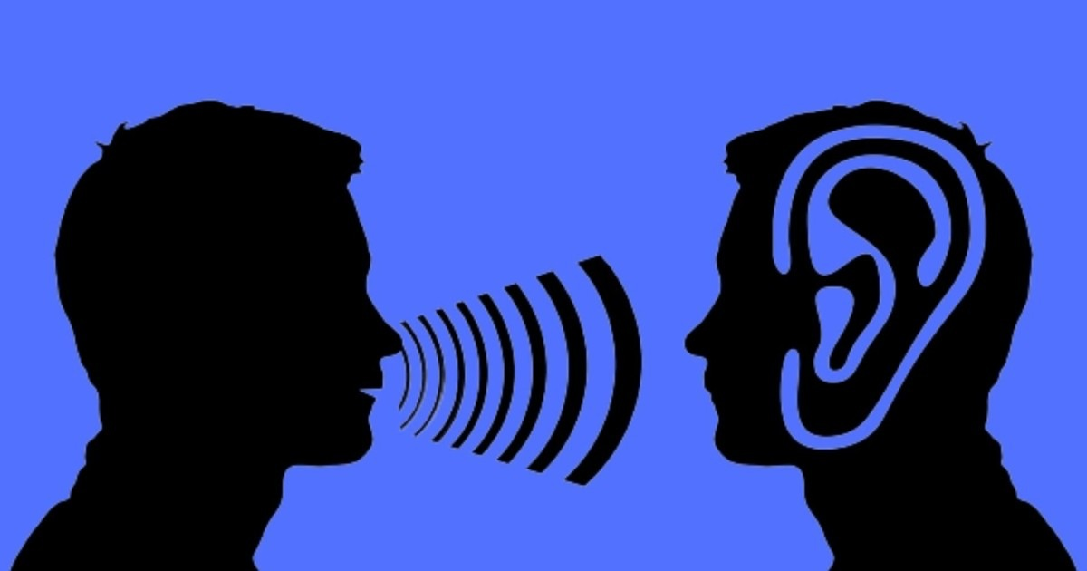
Escuchar: hace referencia a la acción de poner atención en algo que es captado por el sentido auditivo.
-Los objetivos de la escucha activa: Dar la seguridad al interlocutor de que hemos recibido su mensaje y lo hemos comprendido perfectamente.
-Motivamos al interlocutor a darnos más información. Facilita la comunicación con la otra persona.

Slide 3

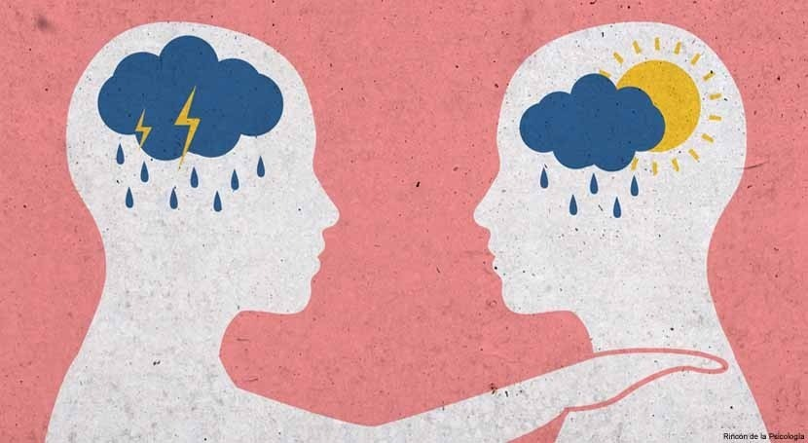
La escucha empática se origina no sólo en una mente abierta sino en un corazón dispuesto a conectarse con el otro.
Empatía:
Instrumento ideal para que lo que escuchemos sea más allá de la acción de oír, que lo que escuchemos nos toque, nos mueva, o nos provoque algún sentimiento

Slide 4

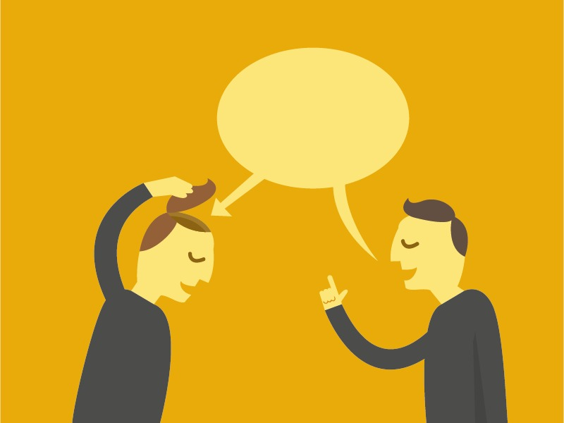
Saber escuchar ayuda a la persona que nos habla a sentirse respetado, Creando un espacio de relacióny conexión emocional.
La empatía Participación afectiva de una persona en una realidad ajena a ella, generalmente en los sentimientos de otra persona.

Slide 5




Carrera de PESP:
En el Profesorado en Psicología, el aprendizaje, a lo largo del tiempo, nos forma paso a paso en lo que algún día queremos lograr ser Docentes.
¿Nos sentimos escuchados por los docentes?

Slide 6

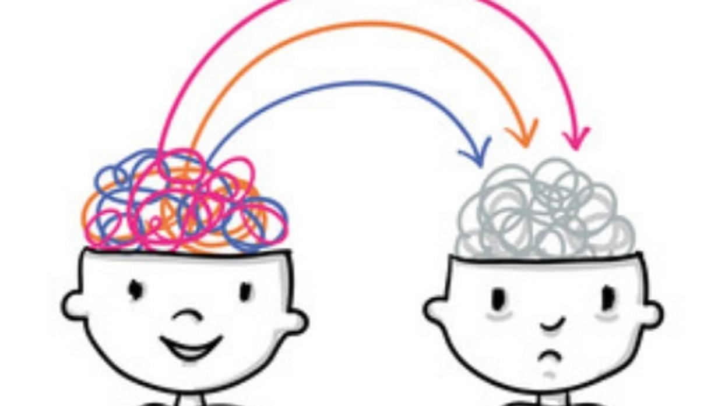

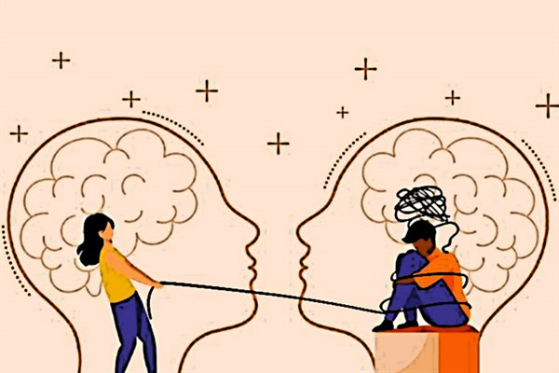
El apoyo de los docentes en el día a día, representa el cuerpo y el alma de lo que el Instituto Montoya transmite, la seguridad y sentirnos escuchados.
El instituto conformado por equipos directivos ,docentes, alumnos y más, prioriza las necesidades de los estudiantes y busca dar respuesta, ya sea con becas, bolsa de alimentos, tutorías, talleres, gabinetes con profesionales de psicología y psicopedagogía y así avanzar en la formación docente.

